Slide 1




РОДИТЕЛИ И ДЕТИ:
Как говорить с подростком о деньгах?

Slide 2

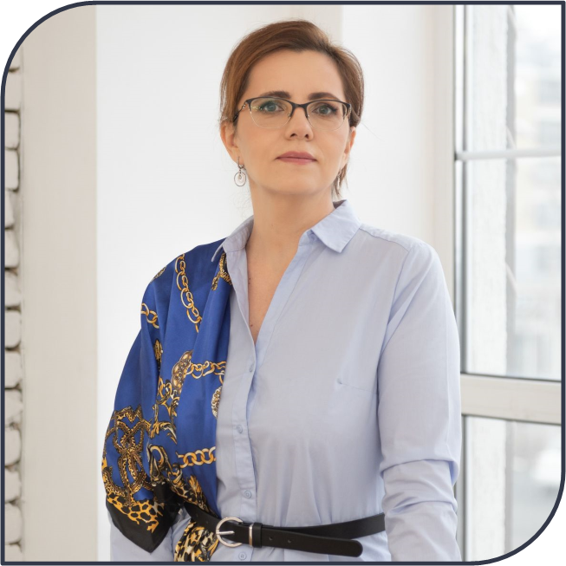
Андреева
Ольга Сергеевна
Независимый финансовый консультант
Федеральный эксперт Ассоциации развития финансовой грамотности (г. Москва),
Эксперт Агентства стратегических инициатив по продвижению новых проектов, направление «Финансовая грамотность»
Кандидат филологических наук, доцент
Автор книг по финансовому просвещению родителей и детей (изд. «Просвещение»)

Slide 3


Финансово-грамотный человек
Ведет учет доходов и расходов
Знает свои права потребителя финансовых услуг
Распознаёт финансовое мошенничество
Формирует финансовый резерв
Избегает закредитованности
Анализирует важную финансовую информацию
Выполняет свои обязанности налогоплательщика
Защищает свой бюджет от финансовых рисков
Умеет пользоваться финансовыми услугами
Планирует жизнь на пенсии, формирует долгосрочные сбережения

Slide 4


Финансовая грамотность ≠
Финансовая осознанность
Финансовая грамотность – сочетание осведомленности, знаний, навыков, установок и поведения, связанных с финансами и необходимых для принятия разумных финансовых решений, а также достижения личного финансового благополучия.
Финансовая осознанность – это принятие обоснованных решений в отношении потребления финансовых услуг (сравниваем, оцениваем, выбираем).
знать ≠ делать
Стратегия повышения финансовой грамотности в Российской Федерации до 2030 годы, утвержденная распоряжением Правительства Российской Федерации от 24 октября 2023 года N 2958-р

Slide 5

Финансово-осознанный человек
Учится лучше
понимать свои потребности
Развивает финансовую культуру своей семьи
Реалистичное оценивает свое финансовое положение
Управляет своими эмоциями
Занимает «взрослую позицию» по отношению к деньгам
Умеет разговаривать о финансовых вопросах
Осознает свои ценности и действует исходя из них
Работает с негативными установками и убеждениями
Внедряет здоровые
финансовые привычки
Формирует качественное информационное поле по финансовой тематике

Slide 6

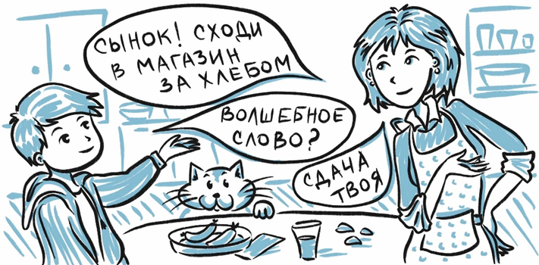
Основные проблемы взаимодействия родителей и детей о финансах
Табуированность темы денег.
Отсутствие системного обучения финансовой грамотности родителей.
Нет знаний особенностей детской психологии и педагогики в сфере финансовой грамотности.
Неинформированность по доступным дополнительным материалам для детей разных возрастов.
Необходимо задуматься над тем:
Как ведем семейный бюджет?
Как распределяем средства?
Какой пример финансовой грамотности показываем детям?
Какие знания о семейных и личных финансах им передадим?

Slide 7
ФИНАНСОВАЯ КУЛЬТУРА НАЧИНАТСЯ
С ДЕТСТВА

Slide 8
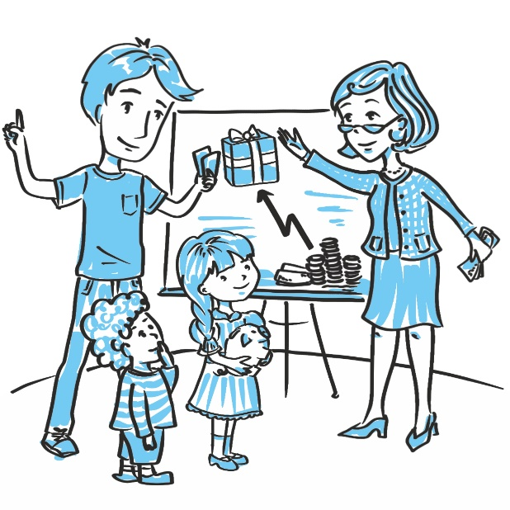
Дети 11-13 лет
способен справится с закупками к школе, организацией досуга, накоплением на подарки друзьям,
может понять финансовую ситуацию семьи и ее возможности,
может регулярно сберегать 10–30 % личного бюджета
способен делать накопления с использованием банковского счета совместно с родителями,
может рассчитываться банковской картой
способен понять суть кредитования и необходимость платы за использование кредита.

Slide 9
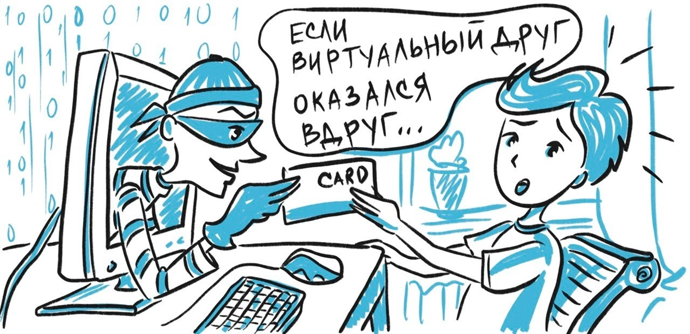
Чему важно научить подростка?
- планировать будущее,
- управлять желаниями,
- зарабатывать и накапливать ресурсы,
- основам финбезопасности,
- делиться благом с другими

Slide 10
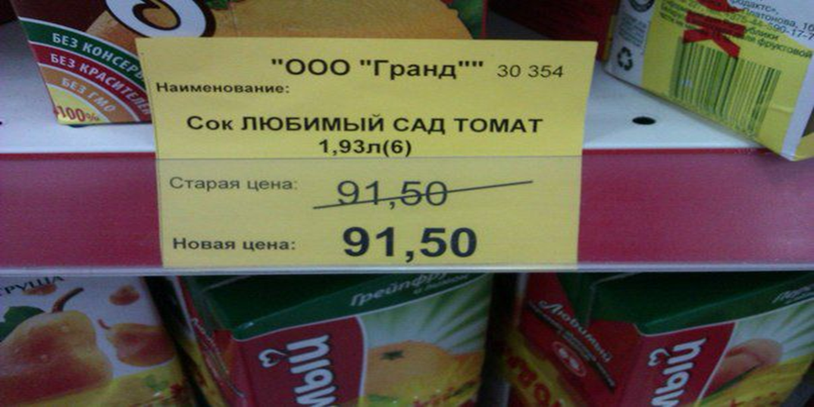
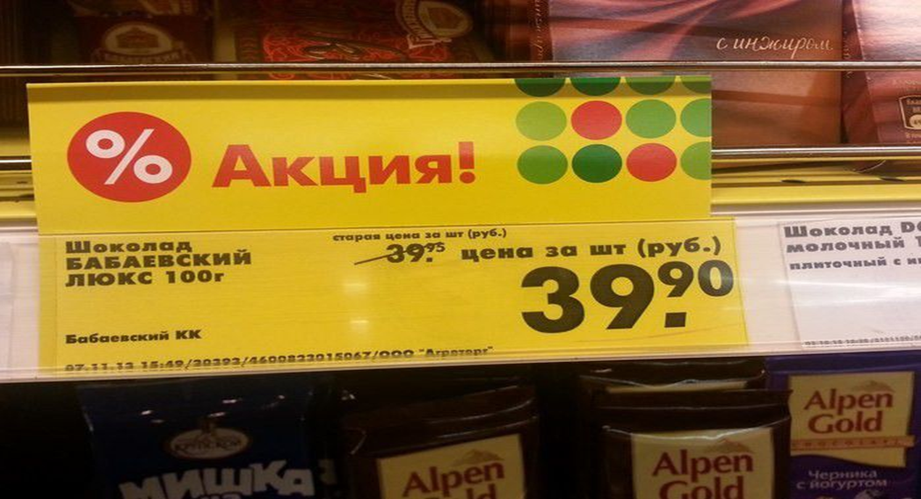


Рекламные манипуляции

Slide 11
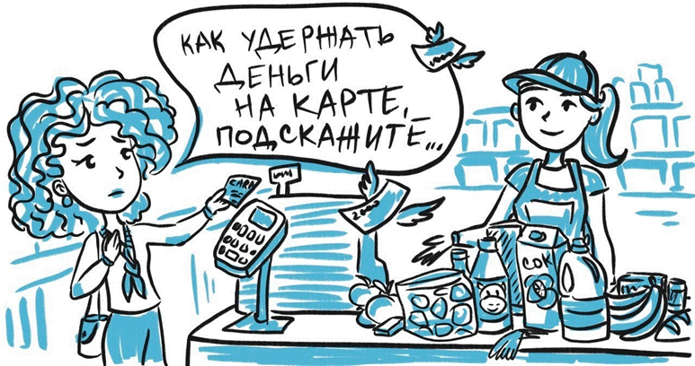
О чем беседовать с подростком?
Расскажите о финансовой ситуации в семье.
Что такое семейный бюджет, откуда пополняется, чем ограничен, какие расходы обязательные и первоочередные и почему.
Ограничен бюджет — ограничена и возможность его тратить.
Ребенок руководствуется своими желаниями.
Хочет получить все, что ему понравилось, здесь и сейчас. Он не знает, что родителям надо сначала заплатить за жилье, коммунальные услуги, продукты, транспорт.
А если этого не делать, семье станет негде жить и нечего есть, родители не смогут зарабатывать деньги и так далее.

Slide 12
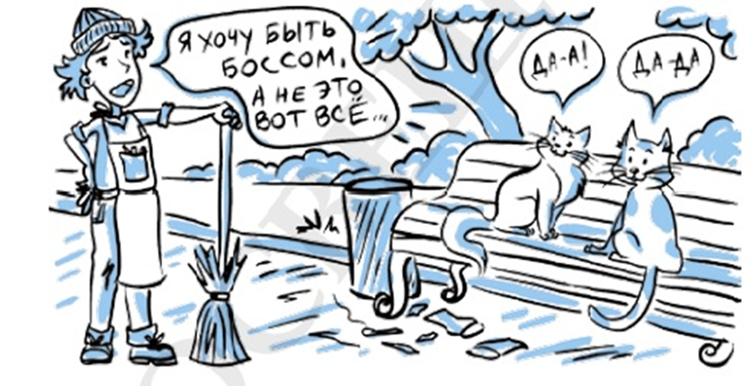
14-15 лет
способен понять ценность образования, провести анализ и оценить влияние образования на будущую личную стоимость как профессионала,
способен соотнести выгоды от сиюминутного приобретения и переплаты по кредиту,
проявляет интерес к возможностям самостоятельного заработка,
понимает суть налогообложения,
способен планировать в среднесрочной перспективе от 6 до 18 месяцев,
может осуществлять накопления и инвестиции для движения к поставленным финансовым целям с помощью родителей.

Slide 13
О чем важно предупредить подростка
Работать в России официально можно с 14 лет с разрешения родителей и органа опеки. Но работа не должна мешать учебе и вредить здоровью.
Подросткам в возрасте 16 лет согласие родителей и органа опеки для заключения трудового договора не требуется.
Случаи, когда работодатели ищут выгоду лишь для себя и хотят использовать труд подростков бесплатно:
Есть и еще более недобросовестные работодатели. При приеме на работу они не подписывают с подростками вообще никаких документов.
ВАЖНО:
предупредить подростка о рисках,
поинтересоваться, как прошло собеседование
представитель работодателя красочно описывает все преимущества предложенной вакансии и не забывает упомянуть о хорошей оплате труда. Он предлагает заключить не трудовой договор, а гражданско-правовой, подросток подписывает договор, выполняет всю работу, а работодатель отказывается ему платить.

Slide 14
Пример ситуации
Студент профессионального колледжа 16-летний
Роман решил устроиться на работу ночным
сторожем.
Но работодатель отказался принять Романа на эту должность и предложил вакансию курьера, за которую предполагалась меньшая оплата.
Друзья посоветовали Роману упросить
работодателя принять его на должность ночного
сторожа, сославшись на тяжёлые материальные
обстоятельства.
Как следует поступить Роману?
Поясните своё мнение.

Slide 15
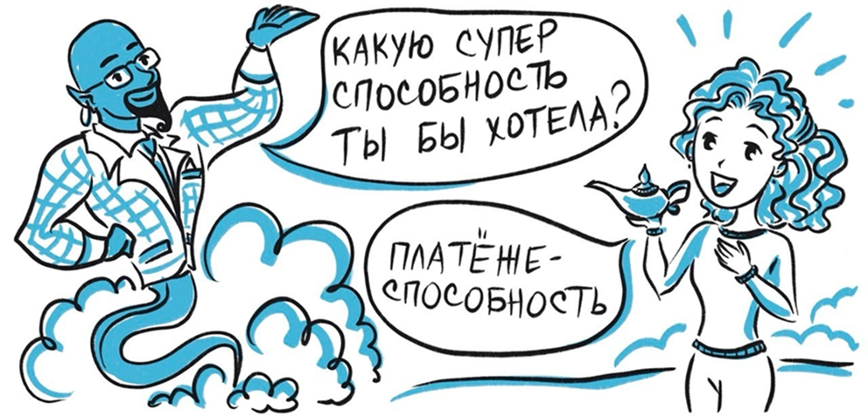
Чему важно научить подростка?
планировать будущее
управлять желаниями
делиться благом с другими
зарабатывать и накапливать ресурсы

Slide 16
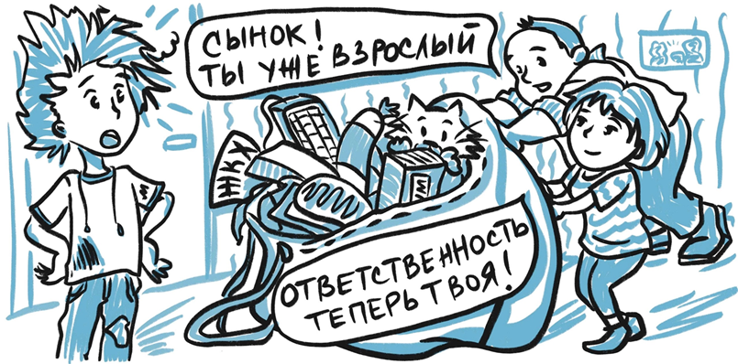
16-18 лет. Чему научить?
умению самостоятельно принимать осознанные финансовые решения;
пониманию цены и ценности денег;
умению распределять финансы,
навыкам краткосрочного и среднесрочного финансового планирования,
умению сберегать и накапливать средства,
сформировать способность избегать больших финансовых проблем;
пониманию реальной опасности жизни в кредит;
способности зарабатывать деньги и не бояться работы.

Slide 17
Финансовая безопасность: основы
Вопросы финансов затрагивают все сферы жизни современного человека, а финансовая грамотность стала необходимым жизненным навыком, как умение читать и писать. Финансово грамотный человек подсчитывает свои расходы и доходы, ведёт семейный или личный бюджет, не влезает в излишние долги, имеет финансовую «подушку безопасности». Финансовая грамотность дает возможность управлять своим финансовым благополучием, строить долгосрочные планы и добиваться успеха.
Наша финансовая безопасность напрямую зависит от принимаемых нами ежедневно решений. Непродуманный выбор поставщика финансовых услуг, невнимательное чтение условия договоров, отсутствие финансовой дисциплины и - как следствие - неисполнение своих обязательств и неприятная финансовая ситуация.
Финансовое мошенничество — совершение противоправных действий в сфере денежного обращения путем обмана, злоупотребления доверием и других манипуляций с целью незаконного обогащения

Slide 18

Психологические ловушки
Психологические ловушки — это ситуации, в которых человек неадекватно оценивает и неправильно воспринимает поступающую информацию, и действует ошибочным образом, как правило — с негативными результатами или во вред себе.
Когнитивные искажения психологические ловушки.

Slide 19

Когнитивные искажения
Когнитивные искажения – это систематические отклонения от рационального поведения.
субъективные убеждения(предубеждениями) и стереотипы,
социальные, моральные и эмоциональные причины,
сбои в обработке и анализе информации,
физические ограничения и особенности строения человеческого мозга.

Slide 20

Провокативная реклама

Slide 21
Социальная инженерия
Очень часто мошенники применяют различные психологические приемы
Осведомленность
Следит за новостями, событиями и использует их для обмана граждан
Доверие
Мошенник представляется сотрудником банка, государственных или правоохранительных органов, дальним родственником, знакомым
Эмоциональное давление
Человек, находящийся под воздействием сильных эмоций, легко поддается внушению
Жадность
Использует интерес людей к легкому обогащению

Slide 22

Причины возникновения психологических ловушек
Опыт (в том числе негативный)
Привычки
Обобщения
Доверие / недоверие
Отсутствие знаний
Недостаток информации
Избыток информации
Неверная информация, дезинформация

Slide 23
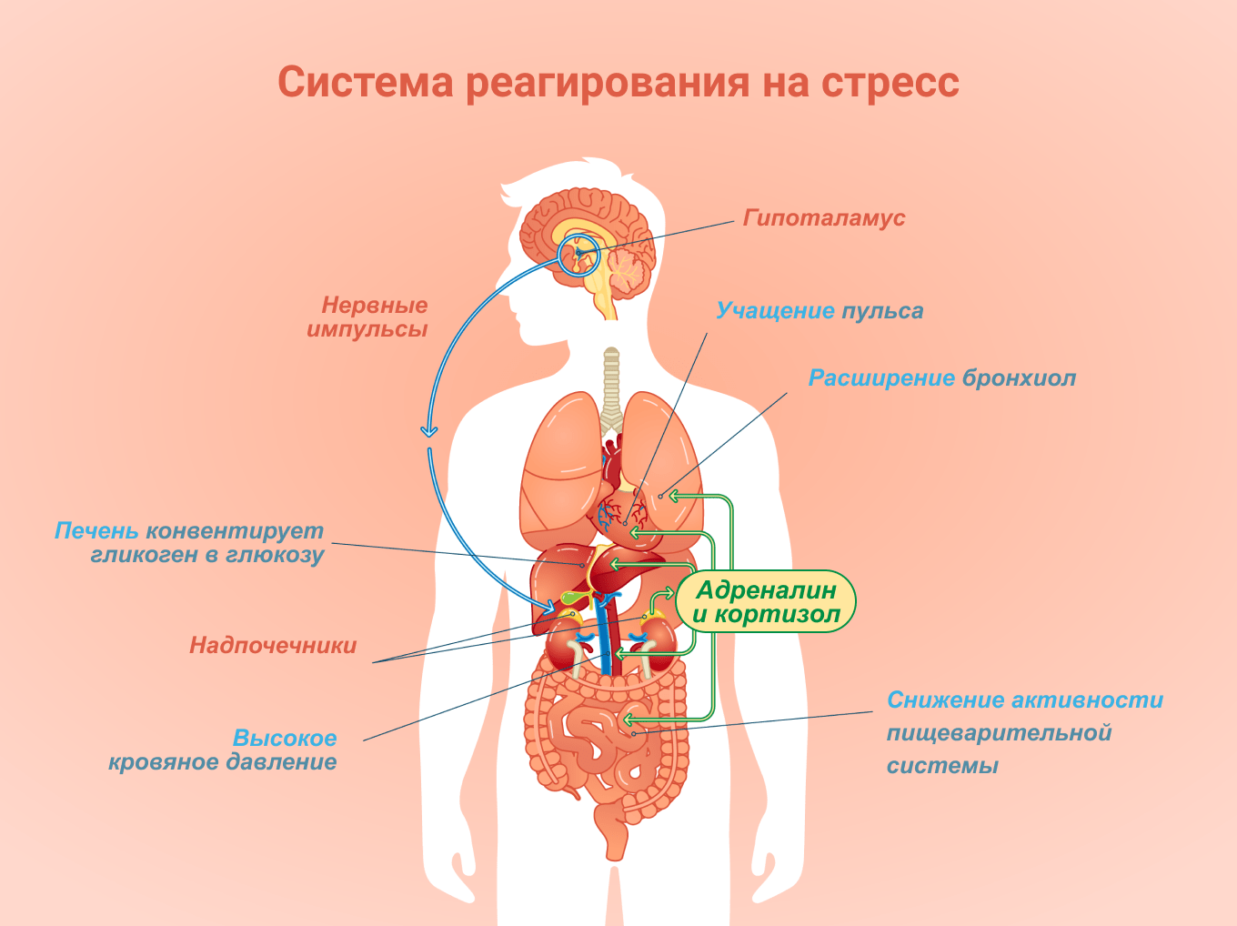
Эксперт

Slide 24





Формы мошенничества по отношению к несовершеннолетним
В последнее время участились случаи, когда мошенники предлагают подросткам:
Легкий и быстрый заработок с помощью виртуальной валюты
Участвовать в розыгрышах
призов с оплатой по карте 1 р
Установить вредоносные VPN-сервисы под видом безопасных
Играть в онлайн-играх с
оплатой реальными деньгами
Открыть электронный кошелек и участвовать в переводах денег другим людям

Slide 25

Как защититься от кибермошенничества?
Портал: Финансовая культура раздел ГРАБЛИ https://fincult.info/rake/
Никому не сообщайте свои персональные данные и не размещайте их в социальных сетях
Не публикуйте и не передавайте номер телефона, домашний адрес, паспортные данные, фото банковских карт и других документов
Внимательно проверяйте адресную строку Интернет-сайтов
Убедитесь, что сайт использует безопасное соединение (название начинается на https://, а рядом с адресом стоит значок в виде закрытого замка)

Slide 26
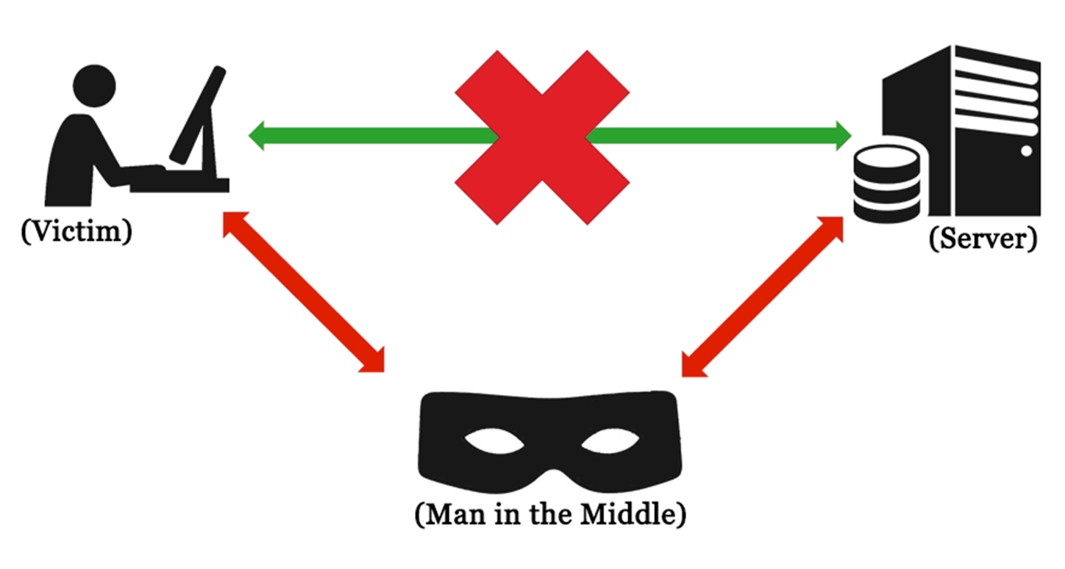
Правила безопасности для мобильного банкинга
1. Проверяйте подозрительные электронные письма и SMS от банка
2. Защищенный домен
3. Регулярно меняйте пароль для входа
4. Проверьте безопасность установленных приложений
5. Установите дневные лимиты транзакций
6. Не входите в мобильный банкинг через общедоступные сети Wi-Fi
7. Используйте в телефоне биометрическую защиту

Slide 27

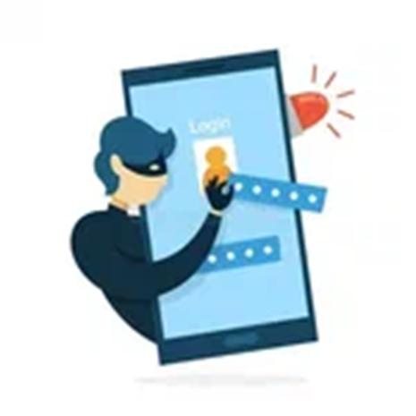

Мошенничество в социальных сетях
Последствия взлома аккаунтов
Явные просьбы о помощи:
рассылают сообщения о трагедии
в семье и просят прислать денег.
Скрытые просьбы о помощи:
взламывают аккаунт, пишут на стене грустное сообщение о смерти близкого родственника.
Будущие жертвы пишут в личные сообщения сами.
Рассылка фишинговых ссылок
Ссылки на «открытки с поздравлениями»
7 способов не попасться мошенникам в соцсетях
Для каждого ресурса придумайте отдельный сложный пароль. Защитите аккаунт двухфакторной аутентификацией (вход по коду из SMS).
Если знакомый прислал ссылку или просит денег, сначала убедитесь, что это он пишет вам лично.
Будьте осторожнее с покупками в соцсетях, участием в конкурсах и других мероприятиях, связанных с платежами.
Не добавляйте в друзья случайных людей.
Максимально закройте профиль. Сделайте стену, личные сообщения и другие разделы сети доступными только для друзей.
Не стоит выбирать для аватара слишком похожее фото: мошенники пользуются ими для объявлений о сборе средств для «попавших в беду».
Не размещайте конфиденциальную информацию

Slide 28
Грамотная защита
Что делать? | Зачем делать?
Завести сложные пароли – свой для каждого ресурса | Простые пароли мошенники могут подобрать. Если у, например, почты и соцсетей один пароль, то, взломав один ресурс пользователя, преступники получат доступ ко всем.
Установить антивирус | Защиты встроенных антивирусных программ зачастую недостаточно. Нужно выбирать продукт от серьезных разработчиков, которые часто обновляют антивирусные базы. Это поможет отбить атаку на этапе скачивания зловредной программы, ее установки или начала работы.
Использование браузеров с антифишинговой защитой (Mozilla Firefox, Google Chrome, Opera, Safari) | Браузер сверяет введенный адрес сайта с базами данных фишинговых сайтов. Если сайт обнаружится в базе, браузер покажет предупреждение. НО! Если сайт новый и в базах его еще нет, предупреждения не будет. Поэтому такая защита – только вспомогательный инструмент. Главный – внимание пользователя.
Не использовать общественные или корпоративные WiFi сети | Подобные сети значительно облегчают мошенникам перехват ваших данных. В публичных местах нужно использовать доступ к интернету через мобильного оператора.
Регулярно обновлять операционные системы компьютера и смартфона | В новых версиях систем разработчики закрывают обнаруженные уязвимости – окошки, через которые преступники могут вмешиваться в работу устройств.

Slide 29

Какой пример показываем подросткам?
Тщательно планируем расходы
Составляем списки покупок и не покупаем лишнего
Отказываемся от вредной еды и вредных привычек
Экономим на коммунальных платежах: экономия воды, электричества, газа
Соблюдаем правила пользования бытовой техникой и продляем ее жизнь
Сохраняем чеки на значимые покупки – для возврата, обмена, анализа расходов
Вместе обсуждаем большие покупки и принимаем взвешенное решение
Не покупаем сезонные вещи в разгар сезона
Формируем и разумно вкладываем сбережения

Slide 30

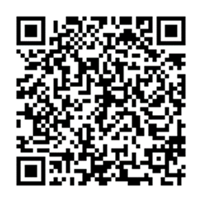
Книга «Мама, папа, дайте денег! Как воспитать у детей разумное отношение к финансам»
Эта книга – пособие для родителей.
Поможет родителям:
привить детям полезные и необходимые привычки,
позволит правильно транслировать свои знания и опыт,
строить взаимодействие с точки зрения возраста и уровня понимания.
Она наполнена:
большим опытом педагога и психолога,
яркими жизненными примерами,
веселыми историями
осмысленными выводами,
которые пригодятся
вдумчивым родителям.

Slide 31
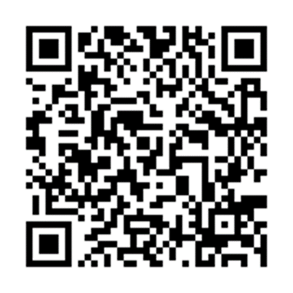
Особенности книги
В книге даны рекомендации по возрастам детей и разбор практических примеров. http://fincubator.ru/science/library/books/andreeva-ma-a-am-pa-a-ap/#desc
Ссылки на интерактивные материалы станут подспорьем для родителей.
Каждая глава содержит яркие примеры из собственного опыта воспитания детей, а также преподавания основ финансовой грамотности дошкольникам, школьникам и студентам
Ссылки: мультфильмы, фильмы, деловые игры.
Отдельный блок ответов на сложные вопросы, с которыми родители могут столкнуться:
  как научить детей жертвовать и заниматься благотворительностью;
  как правильно действовать в непредвиденных обстоятельствах;
  как действовать во внештатных ситуациях, связанных с крупными финансовыми потерями.
Много жизненного опыта и личных историй.
Ни одна теория или учебник не могут быть нагляднее реальности.

Slide 32

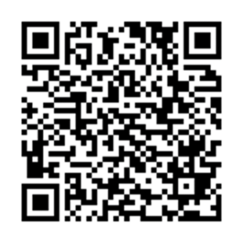
Расширить кругозор
Рекомендации родителям по книгам, аудио и видео ресурсам, с помощью которых можно поддерживать знания детей и углублять их.
http://fincubator.ru/science/library/books/andreeva-ma-a-am-pa-a-ap/#link_metod

Slide 33





https://fincubator.ru/projects-arfg/rid/
ridfinance@yandex.ru
rid_govorim_o_finansah

